Slide 1

LOGO
输入您的医院名称
消化道出血护理
Gastrointestinal hemorrhage care
汇报人：优页PPT
时间：2020.X.X

Slide 2

目 录
CONTENTS
1.概念
2.病因
3.临床表现
4.实验室及检查
5. 治疗要点
6.病情介绍
7.护理诊断、措施

Slide 3

01
概念

Slide 4
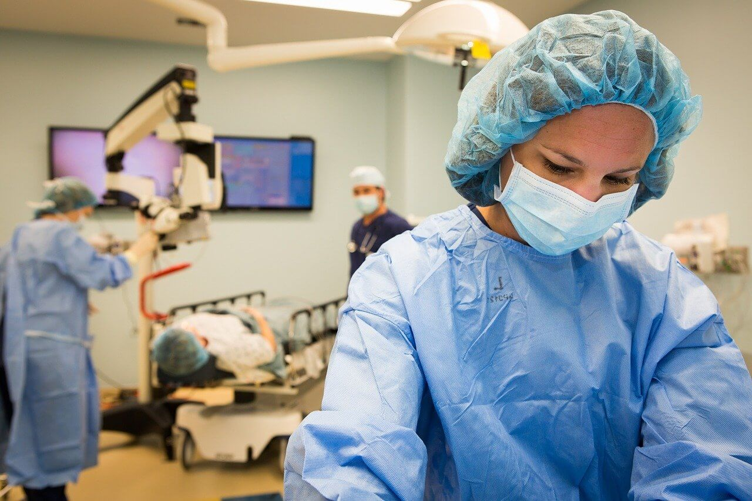
概念
概念：指Treitz韧带（屈式韧带）以上的消化道，包括食管，胃，十二指肠，胰，胆道病变引起的出血，以及胃空肠吻合术后的空肠病变出血

Slide 5
02
病因

Slide 6
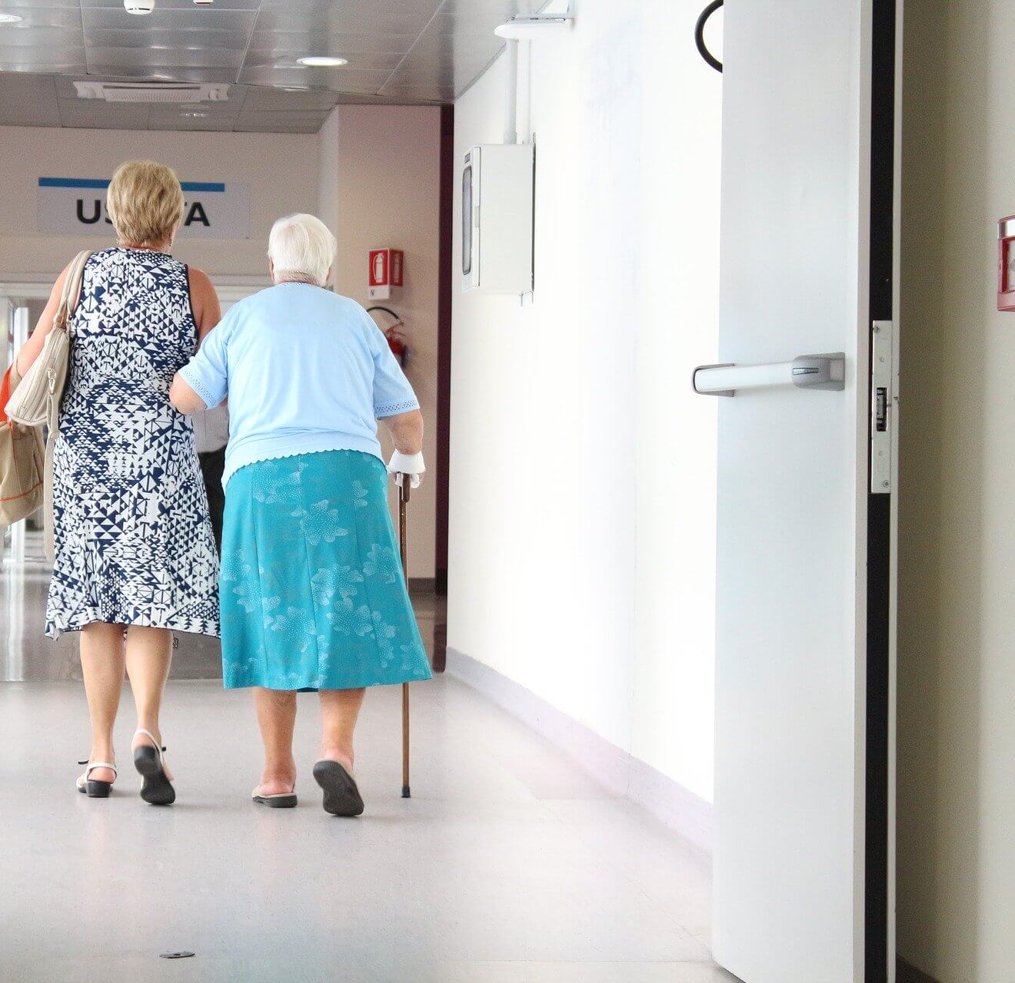
消化性溃疡
食管胃底静脉曲张破裂
急性糜烂出血性胃炎
胃癌
胆道出血
胰腺疾病
全身性疾病：血液病、尿毒症、血管性疾病、风湿性疾病、应激相关胃粘膜损伤

Slide 7
03
临床表现

Slide 8

呕血和黑便
1、是上消化道出血的特征性表现
2、均有黑粪，但不一定有呕血。取决于出血部位、量及速度
3、呕血多为咖啡色或棕褐色，量大可为鲜红色或伴血凝块
4、需与下消化道出血及其他原因引起的黑便相鉴别
氮质血症
1、可分肠源性、肾前性、肾性氮质血症
2、出血后数小时血尿酸氮开始上升，24-48小时达高峰，3-4天后恢复正常。
3、在补足血容量的情况下，如尿素氮持续升高，提示有继续出血或出血未停止。

Slide 9

发热
1、大量出血后，24小时内常出现低热，一般不超过38℃，可持续3-5天；
2、机制：循环血量减少、周围循环衰竭，致体温调节中枢功能障碍；贫血、基础代谢增高
3、若发热超过39℃，持续7天以上，应考虑有并发症存在。
血象
1、失血性贫血，正细胞正色素性 2、出血3-4小时以上才出现贫血；
3、出血24小时内网织红细胞即升高，如持续升高，提示出血未停止；4、出血后2-5小时，白细胞可达10-20Ⅹ109/L；血止后2-3天恢复正常：

Slide 10


临床表现
临床表现
鉴别要点 上消化道出血
既往史 多曾有溃疡病肝胆疾患病史或有呕血史
出血先兆 上腹部闷胀，疼痛或绞痛，恶心
出血方式 呕血伴柏油样便便血特点 柏油样便，稠或 成形，无血块。
下消化道出血多有下腹部疼痛及排便异常病史或便血史
中、下腹不适或下坠，欲排大便便血，无呕血暗红或鲜红，稀，不成形，大量出血时 可有血块

Slide 11
04
实验室及检查

Slide 12

实验室检查：有助于估计失血量及动态观察有无活动性出血，判断治疗效果及协助病因诊断。
内镜检查：是上消化道出血定位、定性诊断的首选检查方法
X线钡餐造影检查：对明确病因亦有价值。
有引起上消化道出血的原发病，如消化性溃疡、肝硬化、慢性胃炎及应激性病变等。
2.呕血和（或）黑便。
3.出血不同程度时可出现相应的表现，轻者可无症状，严重者可发生出血性休克。
4.发热。
5.氮质血症。
6.急诊内镜可发现出血源。

Slide 13
05
治疗要点

Slide 14
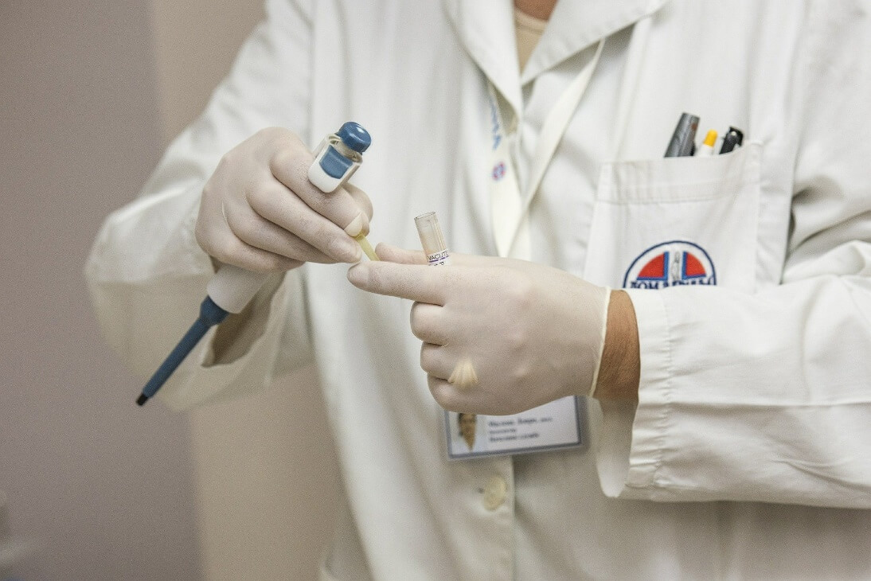
止血药物
1.去甲肾上腺素
2、凝血酶：使纤维蛋白原转变为纤维蛋白，促进凝血过程，口服、胃镜或内镜下注入
3、止血敏：降低毛细血管通透性，增强血小板凝聚性和粘附性，使血管收缩
4、止血芳酸：抗纤溶作用，有血栓形成倾向者慎用
5、维生素K1：为肝胀合成凝血因子所必需的药物
1、积极补充血容量 立即配血、大号针静脉输液，或经锁骨下静脉插管输液、测量中心静脉压
2、输液开始宜快，用生理盐水、林格液、右旋糖酐或其他血浆代用品，尽快补充血容量
3、应尽早输血，以恢复血容量及有效循环。最好保持血红蛋白不低于90-100g/l

Slide 15

1、H2受体拮抗剂
西咪替丁、雷尼替丁、法莫替丁
2、质子泵抑制剂
奥美拉唑、兰索拉唑、潘妥拉唑、雷贝拉唑、埃索美拉唑
1、血管收缩药---垂体后叶素、加压素
2、血管扩张药---硝酸甘油、酚妥拉明、消心痛、心痛定
3、生长抑素---善宁、施它宁
4、心得安

Slide 16
06
病情介绍

Slide 17

患者：高贵峰，男，45岁
因”黑便一周余“，门诊以”上消化道出血“收入院，患者一周前无明显诱因出现黑便，1~2次/日，成型，量不多，无呕血，未给予重视，后逐渐出现头晕乏力，有时大汗，自服药物症状无明显缓解，今来我院就诊，为进一步诊治门诊拟”十二指肠球部溃疡并出血“收住入院，起病以来患者无畏寒、发热，无反酸，嗳气，无吞咽困难，无腹痛、腹泻。无黄疸。厌油腻，无明显消瘦，患者目前神清、精神尚可，饮食睡眠一般，小便外观无异常。三月余前曾因背后及双上肢灼烧住院治疗好转。
查体:
T 36.2S℃
P110次/分
BP110/60mmHg
R19次/分

Slide 18
公司简介
体液不足：与呕血，黑便引起体液丢失过多，液体摄入量不足有关。
活动无耐力：与血容量减少有关。
清理呼吸道无效：与无力咳嗽，呼吸到痉挛有关。
排便异常：与上消化道出血有关。
焦虑：与环境陌生，健康受到威胁，担心疾病后果有关。
知识缺乏：病人缺乏合理饮食，有规律生活及服药，手术等知识。
潜在并发症：窒息。

Slide 19
病情介绍
体位与保持呼吸道通畅：大出血时病人取平卧位并将下肢略抬高，以保证脑部供血。呕吐时头偏向一侧，防止窒息或误吸；必要时用负压吸引器清除气道内的分泌物、血液或呕吐物，保持呼吸道通畅。给予吸氧
01
心理护理：观察病人有无紧张、恐惧或悲观、沮丧等心理反应，特别是慢性病或全身性疾病致反复出血者，有地对治疗失去信心，不合作。解释安静休息有利于止血，关心、安慰病人。抢救工作应迅速而不忙乱，以减轻病人的紧张情绪。经常巡视，大出血时陪伴病人，使其有安全感。呕血或解黑便后及时清除血迹、污物，以减少对病人的不良刺激。解释各项检查、治疗措施，听取并解答病人或家属的提问，以减轻他们的疑虑
治疗护理：迅速建立静脉通道，宜选择粗大血管，根据生命体征适当回快补液速度，在心率、血压基本平稳后可减慢速度，以免补液量大引起肺水肿或再次出血。补液过程中注意晶体和胶体的搭配
02
饮食护理：急性大出血伴恶心、呕吐者应禁食。少量出血无呕吐者，可进温凉、清淡流质。出血停止后改为营养丰富、易消化、无刺激性半流质、软食，少量多餐，逐步过渡到正常饮食
03

Slide 20
07
护理诊断、措施

Slide 21

5.病情监测：
⑴生命体征：有无心率加快、心律失常、脉搏细弱、血压降低、脉压变小、呼吸困难、体温不升或发热，必要时进行心电监护。
⑵精神和意识状态：有无精神疲倦、烦躁不安、嗜睡、表情淡漠、意识不清甚至昏迷。
⑶观察皮肤和甲床色泽，肢体温暖或是湿冷。周围静脉特别是颈静脉充盈情况。
⑷准确记录出入量，疑有休克时留置导尿管，测每小时尿量，应保持尿量>30毫升每小时。
⑸观察呕吐物和粪便的性质、颜色及量。
⑹定期复查红细胞计数、血细胞比容、血红蛋白、网织红细胞计数、血尿素氮、大便隐血，以了解贫血程度、出血是否停止。
⑺监测血清电解质和血气分析的变化：急性大出血时，经由呕吐物、鼻胃管抽吸和腹泻，可丢失大量水分和电解质，应注意维持水电解质、酸碱平衡

Slide 22
出血量的估计：根据呕血与黑便估计：粪便潜血试验阳性，提示每日出血量在5毫升以上；出现成形黑便者，失血量在60毫升左右；排柏油样大便时，出血量在100毫升以上；胃内积血250毫升以上时可引起呕血
休息与活动：精神上的安静和减少身体活动有利于出血停止。少量出血者应卧床休息。大出血者绝对卧床休息，协助病人取舒适体位并定时变换体位，注意保暖，治疗和护理工作应有计划集中进行，以保证病人的休息和睡眠。病情稳定后，逐渐增加活动量
生活护理：限制活动期间，协助病人完成个人日常生活活动，例如进食、口腔清洁、皮肤清洁、排泄。卧床者特别是老年人和重症病人注意预防压疮。呕吐后及时漱口。排便次数多者注意肛周皮肤清洁和保护

Slide 23
护理诊断措施
护理诊断措施
护理诊断措施
护理诊断措施
1.指导病人平时吃易消化软食，避免刺激性、粗糙及过硬的食物。
2.保持乐观情绪及良好的心理状态，精神放松，愉快生活，避免生气，急躁等不良情绪。
3.按医嘱服用保护胃粘膜、制酸及降低门静脉压的药物。
4.指导病人如发现呕吐物及大便颜色异常，应及时就诊。

Slide 24
LOGO
输入您的医院名称
演讲完毕感谢观看
Gastrointestinal hemorrhage care
汇报人：优页PPT
时间：202X.X.X

